Slide 1








Chào mừng thầy cô và các em đến với môn Toán

Slide 2
CHỦ ĐỀ 10
Các số trong phạm vi 1000
BÀI 50: So sánh các số tròn trăm, tròn chục

Slide 3
Tiết 1

Slide 4

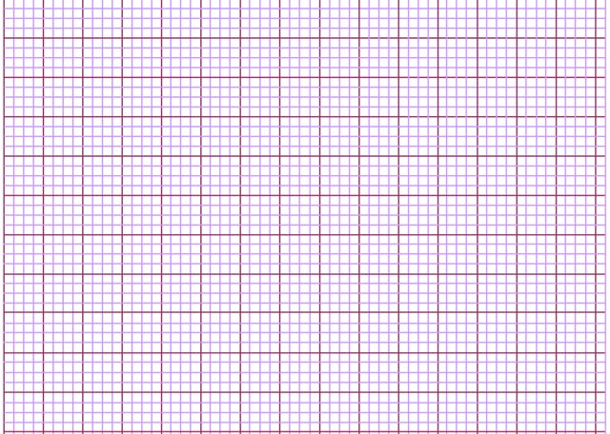
Thứ năm ngày 3 tháng 3 năm 2022
Toán
So sánh các số tròn trăm, tròn chục (tiết 1)
Trang 47

Slide 5

Yêu cầu cần đạt
Nhận biết được cách đếm và so sánh các số tròn trăm, tròn chục
- So sánh được các số tròn trăm, tròn chục; thứ tự của các số tròn chục trên trục số

Slide 6


Khám phá

Slide 7
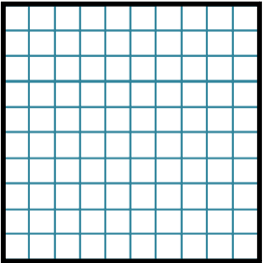
a) So sánh các số tròn trăm
200 < 300
300 > 200
<
200
300

Slide 8
b) So sánh các số tròn chục:
120 > 110
110 < 120
>
120
110
Cùng số trăm, khác số chục → chỉ cần so sánh số chục.

Slide 9
b) So sánh các số tròn chục:
250 < 350
350 > 250
250
<
350
Khác số trăm, cùng số chục → chỉ cần so sánh số trăm.

Slide 10

b) So sánh các số tròn chục:
610 > 590
590 < 610
>
610
590
Khác số trăm, khác số chục → so sánh lần lượt số trăm rồi đến số chục.

Slide 11
Hoạt động

Slide 12
1
Đếm rồi so sánh các số tròn trăm.
a)
400 > 200
b)
300 < 500

Slide 13
2
Đếm rồi so sánh các số tròn chục.
a)
330 | < | 360

Slide 14
2
Đếm rồi so sánh các số tròn chục.
b)
140 | < | 230

Slide 15
2
Đếm rồi so sánh các số tròn chục.
c)
600 | > | 450

Slide 16

3
>, < , = ?
?
?
>
<
800 600
370 470
?
<
450 550
?
>
1 000 900
?
=
80 20 + 60
?
<
390 930

Slide 17




4
a) Ảnh thẻ của mỗi bạn đã che đi số nào?
910
920
930
940
950
960
970
980
990
1000
b) Trong các số che đi, số nào lớn nhất, số nào bé nhất?
Số lớn nhất là:
Số bé nhất là:
990
930

Slide 18
Vận dụng
Trải nghiệm
Hôm nay con được học bài gì?
- Xem trước bài sau:
Bài 50 – Tiết 2: Luyện tập ( trang 48, 49)

Slide 19

CHÀO TẠM BIỆT

